Slide 1
Машинное обучение: лекция 1
Принятие решений
на основе данных
Преподаватель
Зухба Анастасия

Slide 2
План лекции
Значение машинного обучения в современном мире
Различные постановки задач машинного обучения:
Supervised Learning
Unsupervised Learning
Примеры задач
Метрики и функции потерь
Переобучение и обобщающая способность
Фреймворк CRISP-DM

Slide 3
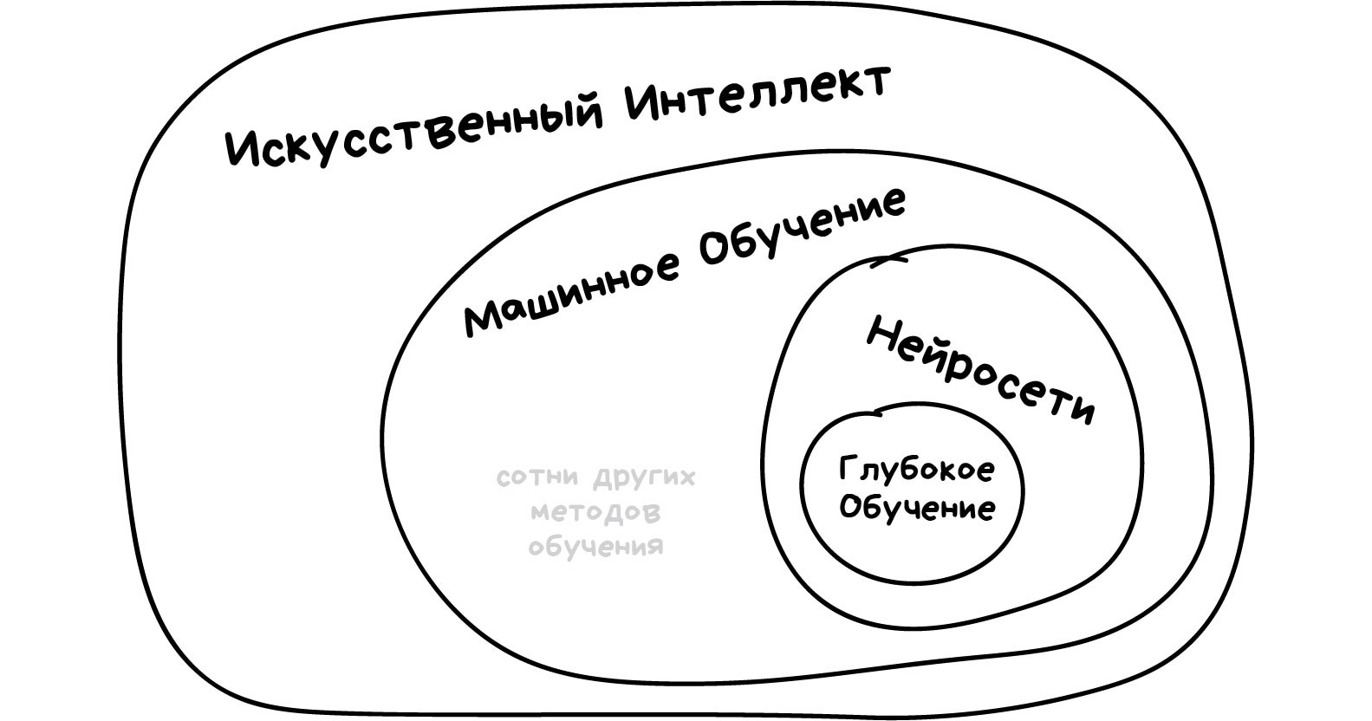
источник: vas3k.ru

Slide 4

Значение машинного обучения
“Nations with the strongest presence in AI R&D will establish leading positions in the automatization of the future.”
— отчёт Белого дома США, октябрь 2016
цифровая и распределённая экономика
автоматизация и сокращение издержек
автономный транспорт и роботизация
персонализированная медицина
новый способ приобретения научных знаний
и многое другое

Slide 5
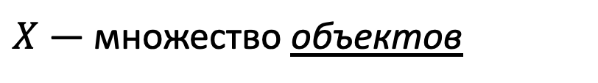
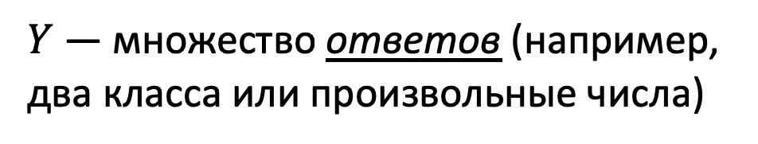
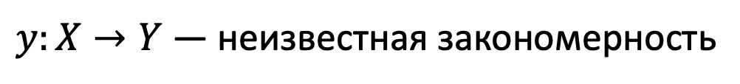
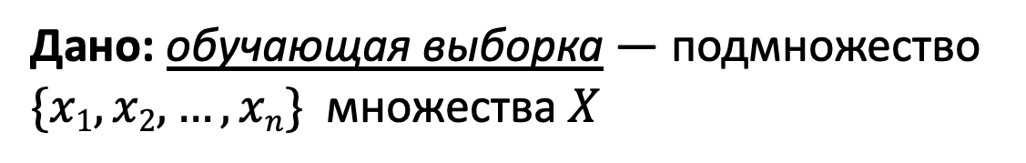
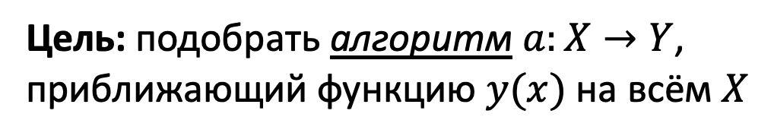
Постановка задачи машинного обучения
$X$ — множество объектов
X
обучающая выборка
$Y$ — множество ответов (например, два класса или произвольные числа)
$y:X→Y$ — неизвестная закономерность
хотим узнать
знаем
Дано: обучающая выборка — подмножество $\{x1, x2, …, xn\}$ множества $X$
Y
Цель: подобрать алгоритм $a:X→Y$, приближающий функцию $y(x)$ на всём $X$

Slide 6

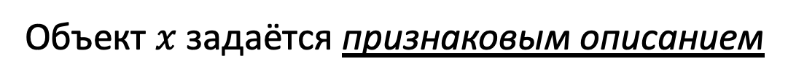



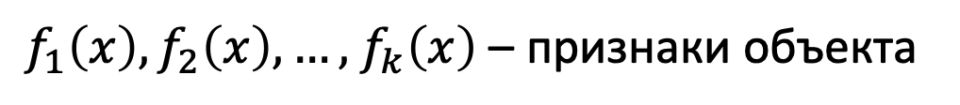
Признаковое описание объектов
Объект $x$ задаётся признаковым описанием
$f_{1}\left(x\right), f_{2}\left(x\right),…,$ $f_{k}\left(x\right)$ – признаки объекта
признаки
$f_{1}\left(x_{1}\right) f_{2}\left(x_{1}\right) … f_{k}\left(x_{1}\right)$
$f_{1}\left(x_{2}\right) f_{2}\left(x_{2}\right) …$ ${ f}_{k}\left(x_{2}\right)$
числовые
бинарные
$$…$$
$$…$$
$f_{1}\left(x_{n}\right) f_{2}\left(x_{n}\right) …$ ${ f}_{k}\left(x_{n}\right)$
категроиальные
матрица “объекты-признаки”

Slide 7
Supervised Learning
Задача классификации Предсказываем класс объекта: Y = {class₁, class₂, …, class_{m}}, зная классы объектов обучающей выборки
Задача восстановления регресии Предсказываем число: Y — множество действительных чисел, зная ответы для объектов обучающей выборки
Задача прогнозирования временных рядов
Предсказываем число: Y. Объекты упорядочены по времени
Задача ранжирования Предсказываем, какие объекты наиболее релевантны запросу

Slide 8
Unsupervised Learning
Задача кластеризации Разбиваем объекты на группы похожих. Понятие «сходства» обычно тоже не формализовано.
Задача понижения размерности “Сжимаем” данные, пытаясь потерять как можно меньше информации.

Slide 9
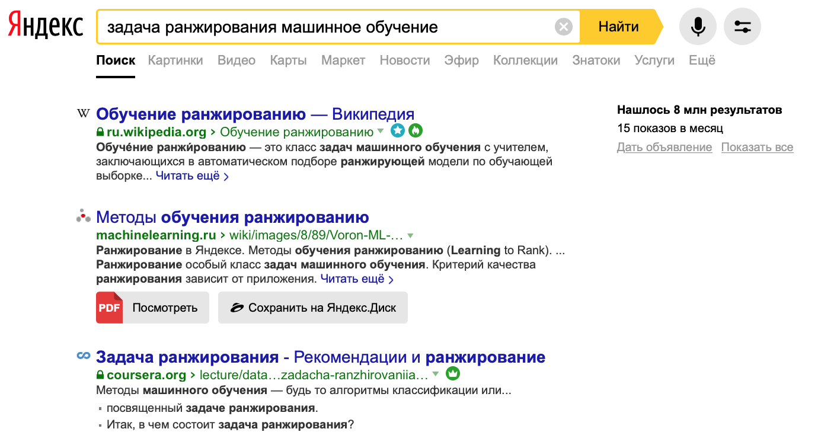
Ранжирование поисковой выдачи

Slide 10
Медицинская диагностика
Объект — пациент в определённый момент времени
Классы — болен ли человек данной болезнью
Примеры признаков:
бинарные: пол, головная боль, слабость, тошнота
количественные: возраст, пульс, давление, результаты анализов, геном
Особенности задачи:
пропуски в данных
нужен интерпретируемый алгоритм
нужна оценка вероятности исхода

Slide 11
Открытие нового ресторана
Объект — место для открытия нового ресторана
Цель предсказания — ожидаемая прибыль через год
Примеры признаков:
количественные: демография, цены на недвижимость в округе, удалённость существующих ресторанов
категориальные: характеристики здания, окружающей местности, наличие
Особенности задачи:
мало объектов, много признаков
разнотипные признаки
разнородные объекты, есть выбросы

Slide 12

Avito Context Ad Clicking Prediction
Объект — тройка <пользователь, запрос, баннер>
Цель предсказания — кликнет ли пользователь по контекстной рекламе
Примеры признаков:
действия пользователей на сайте
профиль пользователя
история показов и кликов другим пользователям
Особенности задачи:
признаки надо придумывать
данных много
главный критерий качества — доход рекламной площадки

Slide 13
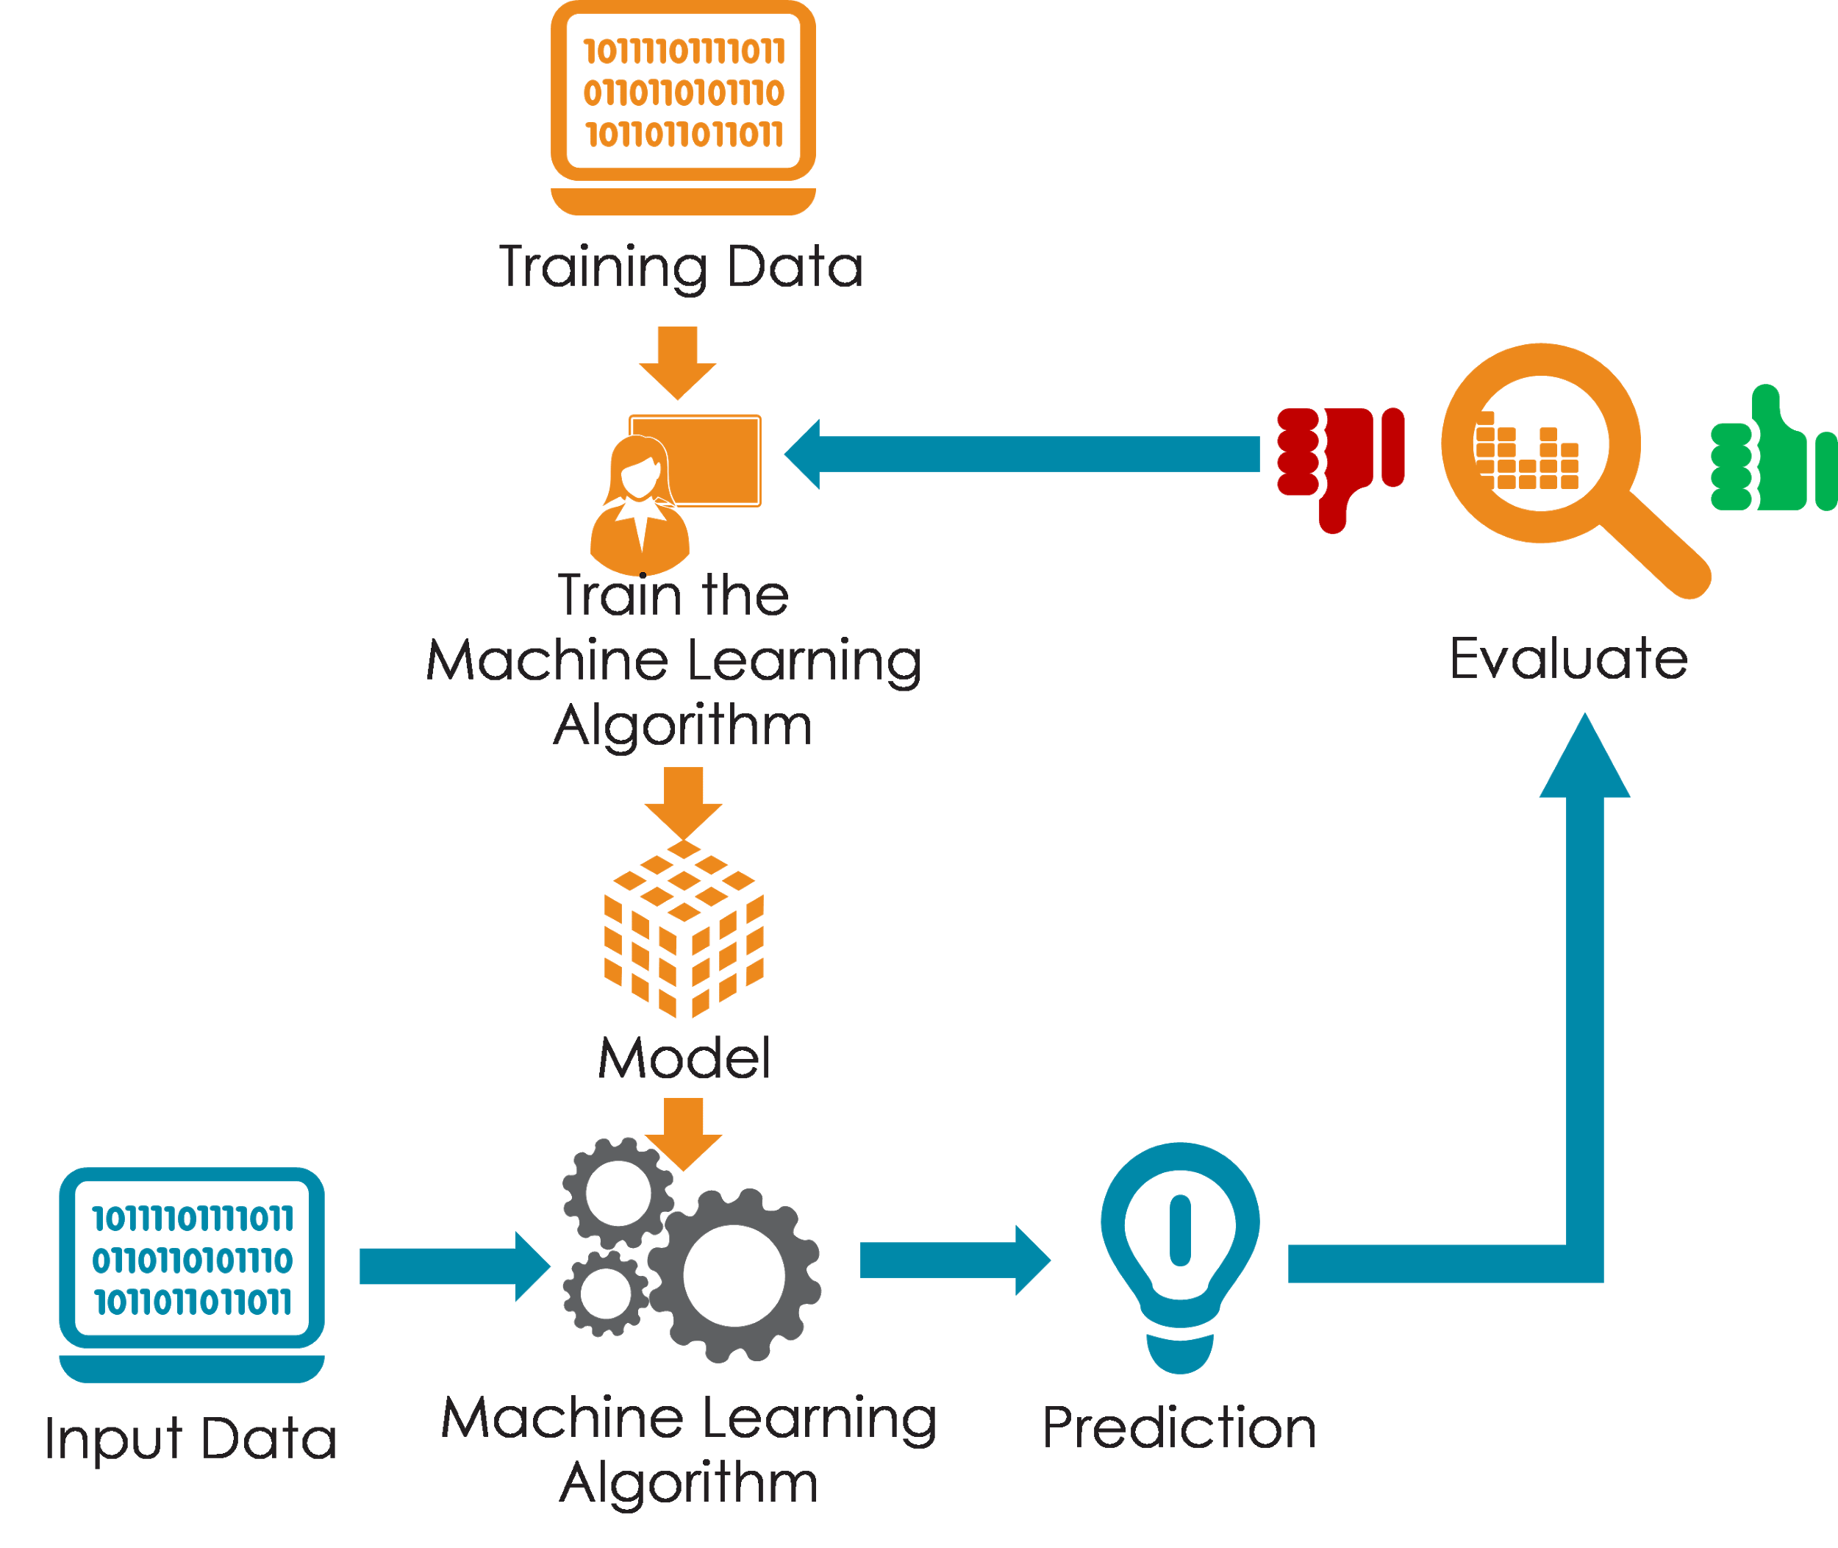
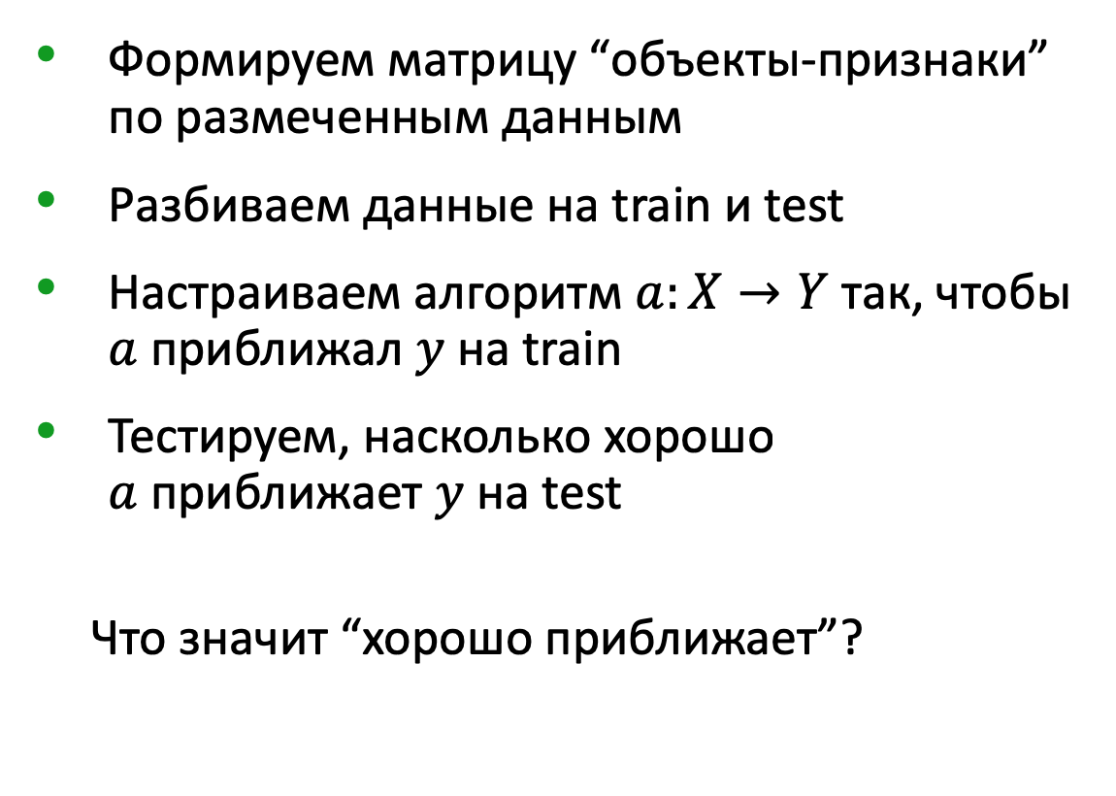
Фреймворк машинного обучения
Формируем матрицу “объекты-признаки” по размеченным данным
Разбиваем данные на train и test
Настраиваем алгоритм $a:X→Y$так, чтобы $a$приближал $y$ на train
Тестируем, насколько хорошо $a$приближает $y$ на test
Что значит “хорошо приближает”?
фреймворк машинного обучения: medium.com

Slide 14
Метрики и функции потерь
Метрика — функционал, оценивающий качество предсказания
основная оценка качества модели
легко интерпретируемая
примеры: accuracy, precision, recall, F1, ROC-AUC, MAE, R²
Функция потерь — функционал, который оптимизируется в процессе обучения
легко оптимизируемая
не обязательно интерпретируемая
нужна для процесса обучения
примеры: logloss, MSE

Slide 15
Метрики в задаче классификации
accuracy (доля верно угаданных ответов) Метрика не подходит для случая, когда классы разбалансированы. Алгоритму выгодно относить все объекту наиболее частого класса
precision (точность, доля верно идентифицированных объектов первого класса к общему количеству идентифицированных объектов) Алгоритму не выгодно относить объекты класса 0 к классу 1
recall (полнота, доля верно идентифицированных объектов первого класса к общему количеству объектов первого класса) Алгоритму не выгодно оставлять объекты класса 1 в классе 0
Другие метрики: ROC-AUC, F-мера, logloss

Slide 16
Метрики в задаче регрессии
MSE (Mean Square Error): MSE(y_{true}, y_{predicted}) = (y_{true} - y_{predicted})² Легко оптимизировать, сложнее интерпретировать
MAE (Mean Absolute Error): MAE(y_{true}, y_{predicted}) = |y_{true} - y_{predicted}| Легко интерпретировать, но сложно оптимизировать
R² — коэффициент детерминации: R²(y_{true}, y_{predicted}) = 1 - MSE / Dy_{true} У хороших моделей близок к 1, у не очень хороших близок к 0. Если R² < 0, то модель “очень плохая”.
Несимметричные функции потерь За “недостачу” штрафуют сильнее, чем за “избыток”

Slide 17
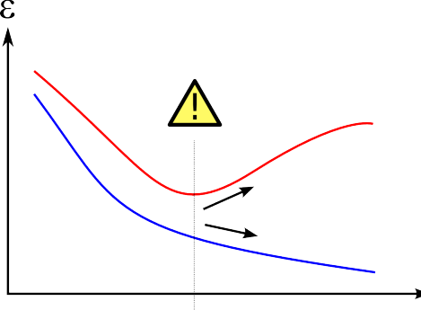
Переобучение
Из-за чего возникает переобучение?
Переобучение есть всегда, когда выбор делается на основе заведомо неполной информации
Слишком сложная/гибкая модель может чрезмерно подстроиться под обучающую выборку и потерять способность находить нижележащие закономерности в новых данных
Ошибка
Тестовая выборка
Обучающая выборка
Итерация обучения
Как обнаружить переобучение?
Разбивать данные на обучающую и тестовую выборки

Slide 18
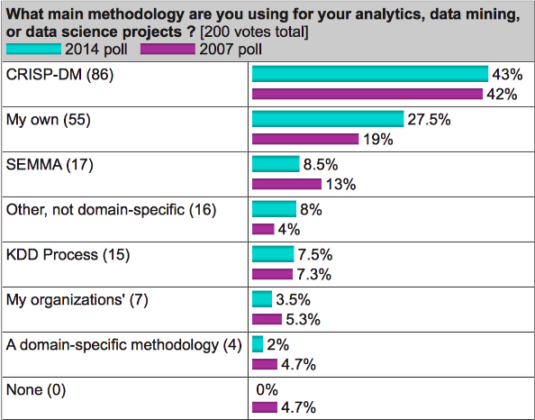
Как автоматизировать Data Mining?
“Хаотический” анализ данных хорош для стартапов и курсов машинного обучения
Для достижения максимальной эффективности необходима методология работы с данными
CRISP-DM — наиболее распространённая из них
Источник: knuggets.com

Slide 19
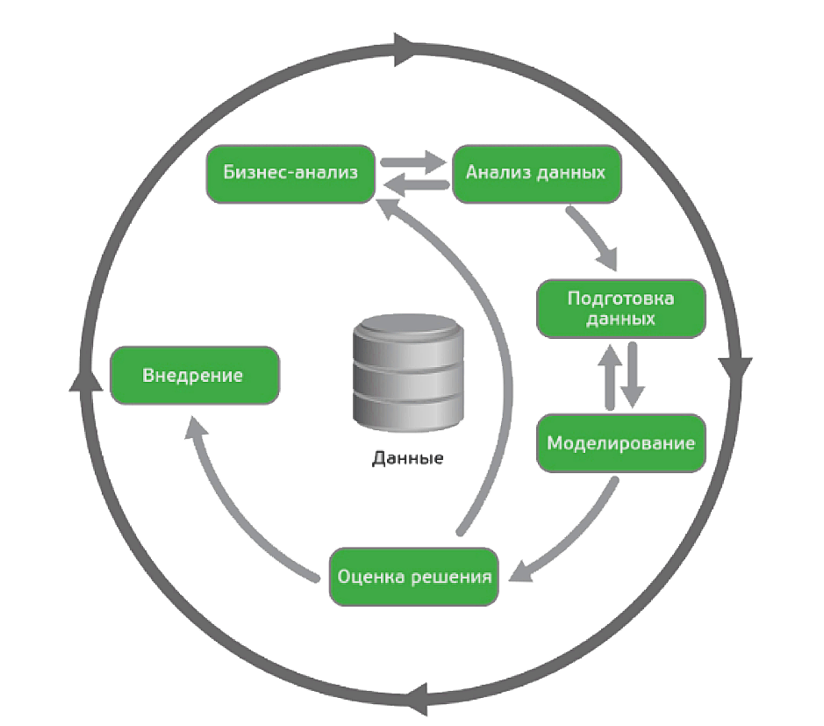
Фреймворк CRISP-DM
CRoss Industry Standard Process for Data Mining
Стандарт, описывающий общие процессы работы с данными
Методология должна быть адаптирована к конкретному проекту

Slide 20
Фреймворк CRISP-DM: бизнес-анализ
Определение бизнес-целей например: уменьшение оттока клиентов
Оценка текущей ситуации ресурсы, риски, окупаемость
Определение целей аналитики целевые метрики, критерии успеха
Подготовка плана проекта оценка фаз проекта

Slide 21
Фреймворк CRISP-DM: анализ данных
Сбор данных анализ источников, сбор недостающих данных
Описание данных формирование БД, вычисление статистик
Изучение данных исследование, выделение полезных атрибутов
Проверка качества данных пропущенные значения, ошибки

Slide 22
Фреймворк CRISP-DM: подготовка данных
Выборка данных выбор релевантных атрибутов
Очистка данных восстановление значений, кодировка и пр.
Генерация данных и признаков конструирование новых атрибутов
Интеграция данных слияние данных нескольких источников
Форматирование данных приведение к формату, пригодному для анализа

Slide 23
Фреймворк CRISP-DM: моделирование
Выбор алгоритмов учёт специфики моделей к конкретной задаче
Подготовка плана тестирования разбиение данных на train и test, CV и пр.
Обучение моделей fit!
Оценка качества моделей predict!

Slide 24
Фреймворк CRISP-DM: оценка решения
Оценка результатов формулировка результата в бизнес-терминах
Оценка процесса что было сделано хорошо, что можно улучшить
Определение следующих шагов внедрять модель или улучшать её

Slide 25
Фреймворк CRISP-DM: внедрение
План внедрения технический план, подготовка к эксплуатации
Планирование мониторинга и поддержки отслеживание показателей, retrain
Подготовка отчёта главный документ с информацией о проекте

Slide 26
Машинное обучение: лекция 2
Алгоритмы машинного обучения
Преподаватель
Зухба Анастасия

Slide 27
Supervised Learning
Задача классификации Предсказываем класс объекта: Y = {class₁, class₂, …, class_{m}}, зная классы объектов обучающей выборки
Задача восстановления регресии Предсказываем число: Y — множество действительных чисел, зная ответы для объектов обучающей выборки
Задача прогнозирования временных рядов
Предсказываем число: Y. Объекты упорядочены по времени
Задача ранжирования Предсказываем, какие объекты наиболее релевантны запросу

Slide 28
Фреймворк машинного обучения
Формируем матрицу “объекты-признаки” по размеченным данным
Разбиваем данные на train и test
Настраиваем алгоритм $a:X→Y$так, чтобы $a$приближал $y$ на train
Тестируем, насколько хорошо $a$приближает $y$ на test
Что значит “хорошо приближает”?
фреймворк машинного обучения: medium.com

Slide 29
Метрики в задаче классификации
accuracy (доля верно угаданных ответов) Метрика не подходит для случая, когда классы разбалансированы. Алгоритму выгодно относить все объекту наиболее частого класса
precision (точность, доля верно идентифицированных объектов первого класса к общему количеству идентифицированных объектов) Алгоритму не выгодно относить объекты класса 0 к классу 1
recall (полнота, доля верно идентифицированных объектов первого класса к общему количеству объектов первого класса) Алгоритму не выгодно оставлять объекты класса 1 в классе 0
Другие метрики: ROC-AUC, F-мера, logloss

Slide 30
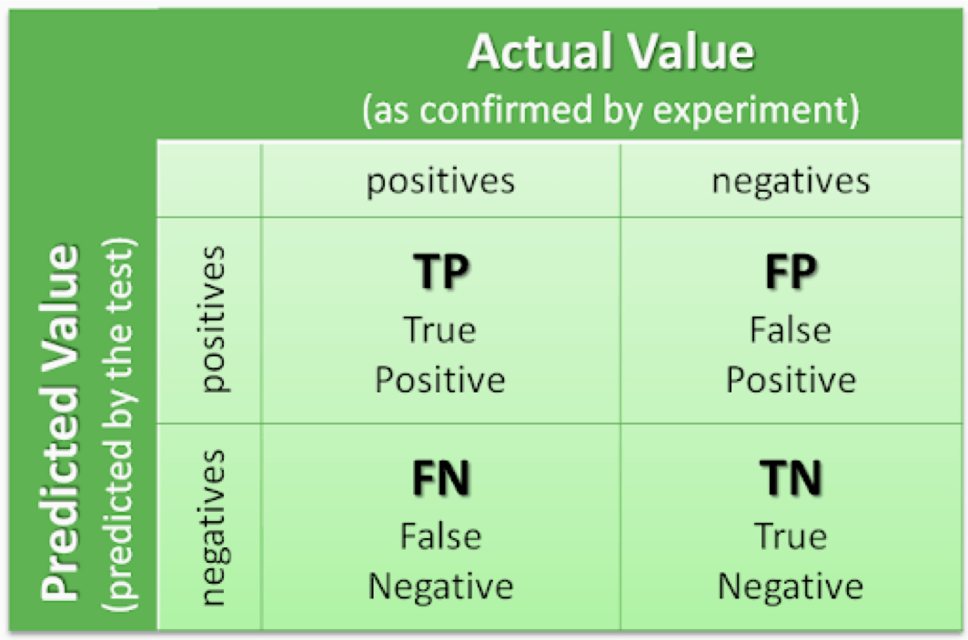
Confusion matrix

Slide 31

Accuracy
легко интерпретируема
не подходит для несбалансированных классов

Slide 32
Пример: кредитный скоринг
В банк пришло 90 надёжных и 10 ненадёжных заёмщиков
Выдача кредита 10 ненадёжным заёмщикам принесёт большие убытки
Алгоритм, который советует выдать кредит каждому заёмщику, будет иметь accuracy 90%!

Slide 33


Precision, Recall
Для оценки качества работы алгоритма на каждом из классов по отдельности введем метрики precision (точность) и recall (полнота)
Алгоритму не выгодно относить объекты класса 0 к классу 1
Алгоритму не выгодно относить объекты класса 1 к классу 0

Slide 34
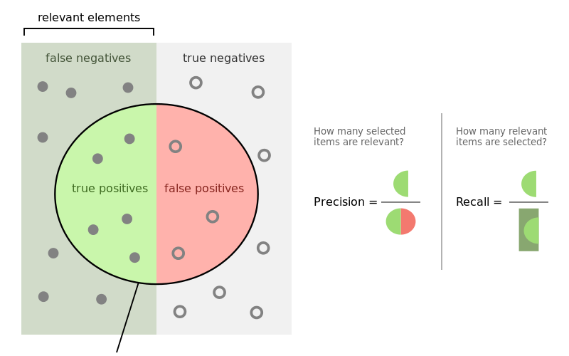
Precision, Recall

Slide 35
F-мера, ROC-AUC, индекс Джини
F-мера — средне гармоническое precision и recall
ROC-AUC — используется при предсказании вероятностей. Является вероятностью того, что два случайно выбранных объекта разных классов будут отранжированы в нужном порядке
Индекс Джини — чаще всего используется в банковской сфере, связан с ROC-AUC
Все три метрики учитывают возможный дисбаланс классов

Slide 36
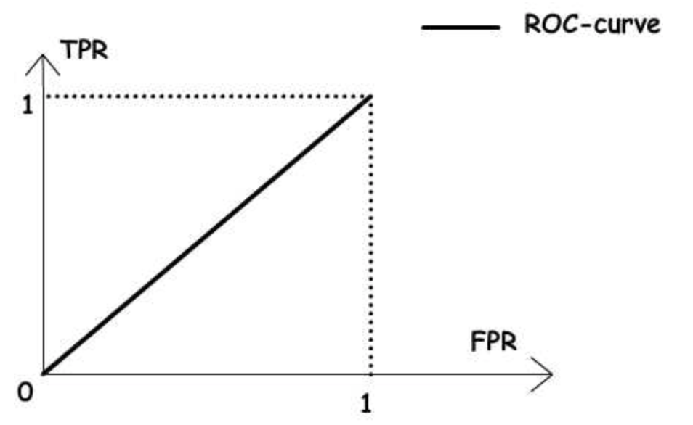
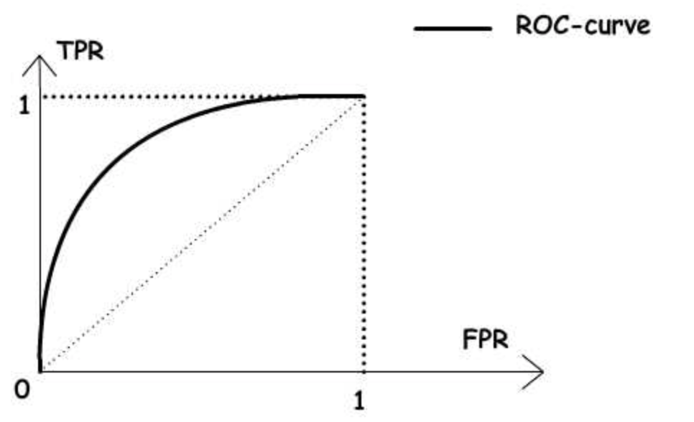
ROC-AUC
Случайное гадание
Неплохой классификатор
Площадь под ROC-кривой AUC (Area Under Curve) является характеристикой качества классификации, не зависящей от соотношения цен ошибок. Чем больше значение AUC, тем «лучше» модель классификации.

Slide 37
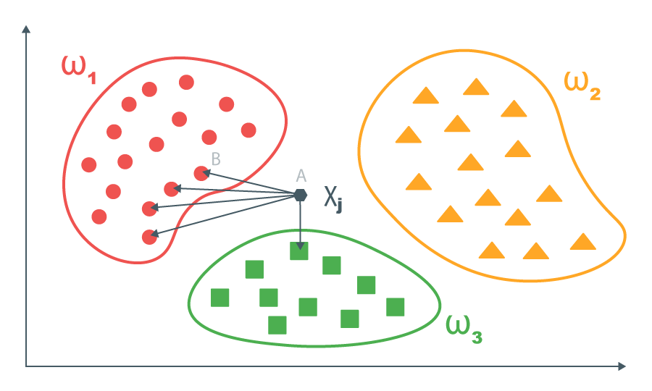
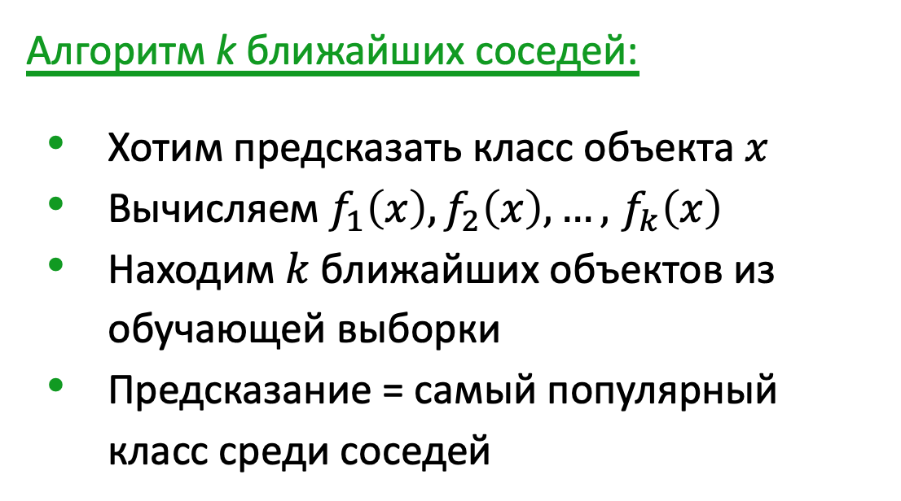
Метрические алгоритмы
Метрический алгоритм — алгоритм, опирающийся на геометрическую структуру данных в пространстве объектов.
Алгоритм k ближайших соседей:
Хотим предсказать класс объекта $x$
Вычисляем $f_{1}\left(x\right), f_{2}\left(x\right),…,$ $f_{k}\left(x\right)$
Находим $k$ ближайших объектов из обучающей выборки
Предсказание = самый популярный класс среди соседей

Slide 38
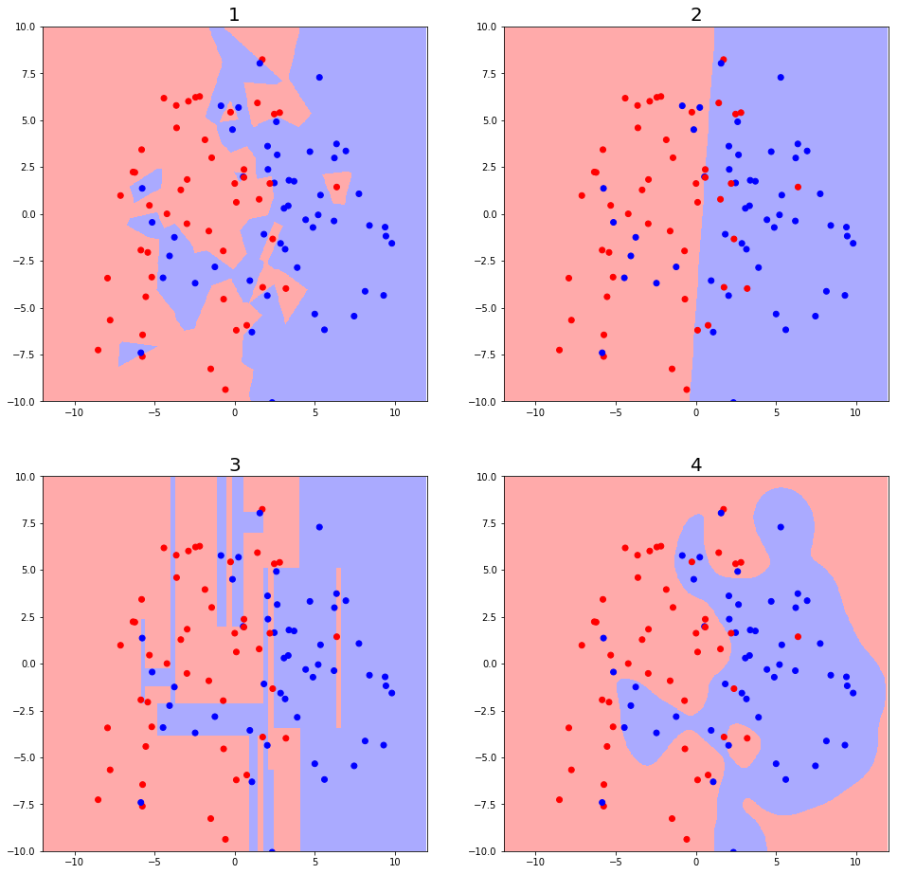
Алгоритм k ближайших соседей
Преимущества алгоритма:
быстрый и лёгкий в понимании
легко обобщается для задачи регресии (как?)
Недостатки алгоритма:
необходимо хранить всю обучающую выборку
неустойчив к масштабу признаков
алгоритм одного ближайшего соседа

Slide 39
Логические алгоритмы классификации
Логический алгоритм — алгоритм, использующий логические закономерности в данных.
Примеры простых решающих правил:
Если в анкете указан домашний телефон и зарплата клиента > $2000 и размер кредита < $5000, то кредит выдать.
Если возраст пациента > 60 и пациент ранее перенёс инфаркт, то операцию не делать.

Slide 40
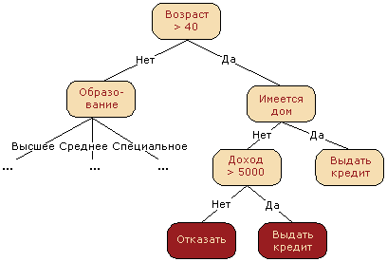
Решающие деревья
В каждой вершине дерева находится вопрос
В зависимости от ответа на вопрос, алгоритм направляется в нужную ветвь дерева
Листы дерева соответствуют решению алгоритма

Slide 41
Обучение решающего дерева
Находимся в красной вершине

Slide 42
Обучение решающего дерева
Находимся в красной вершине
До красной вершины дошла часть объектов обучающей выборки
100:80
70:20
30:60
50:5
20:15

Slide 43
Обучение решающего дерева
Находимся в красной вершине
До красной вершины дошла часть объектов обучающей выборки
Находим решающее правило так, чтобы объекты, дошедшие до красной вершины, хорошо разделялись по искомым классам
100:80
70:20
30:60
50:5
20:15
15:3
5:12

Slide 44
Обучение решающего дерева
Находимся в красной вершине
До красной вершины дошла часть объектов обучающей выборки
Находим решающее правило так, чтобы объекты, дошедшие до красной вершины, хорошо разделялись по искомым классам
Одна из нижних вершин стала терминальной
100:80
70:20
30:60
50:5
20:15
15:3
5:12

Slide 45
Обучение решающего дерева
Находимся в красной вершине
До красной вершины дошла часть объектов обучающей выборки
Находим решающее правило так, чтобы объекты, дошедшие до красной вершины, хорошо разделялись по искомым классам
Одна из нижних вершин стала терминальной
Повторяем с другой вершиной
100:80
70:20
30:60
50:5
20:15
15:3
5:12

Slide 46
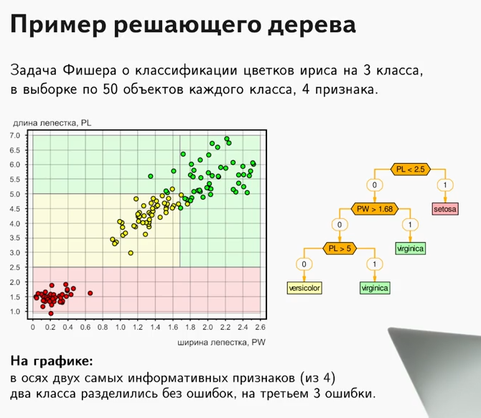
Решающее дерево на примере Ирисов Фишера
Задача Фишера о классификации ирисов на три класса. В выборке по 50 объектов каждого класса, у каждого объекта 4 признака
В осях двух самых информативных признаков два класса разделились без ошибок, на третьем — три ошибки.

Slide 47
Решающий лес
Построим совокупность решающих деревьев, каждое из которых будем обучать по случайной подвыборке и случайному подмножеству признаков
Каждое дерево приняло решение о классификации
Будем принимать окончательное решение обычным голосованием
Выходит эффективно

Slide 48
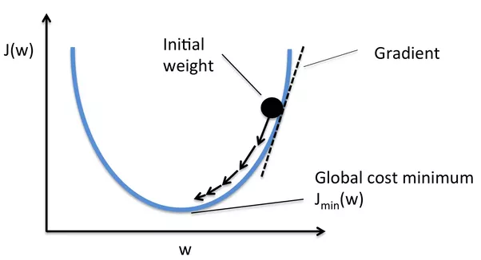
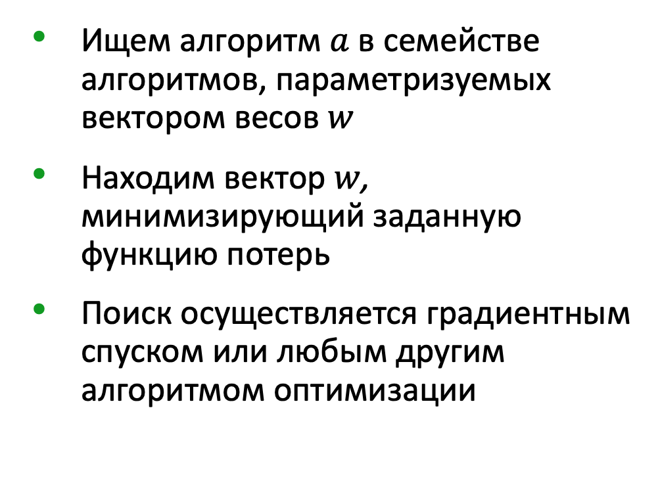
Оптимизация для настройки алгоритмов
Ищем алгоритм $a$ в семействе алгоритмов, параметризуемых вектором весов $w$
Находим вектор $w$, минимизирующий заданную функцию потерь
Поиск осуществляется градиентным спуском или любым другим алгоритмом оптимизации

Slide 49
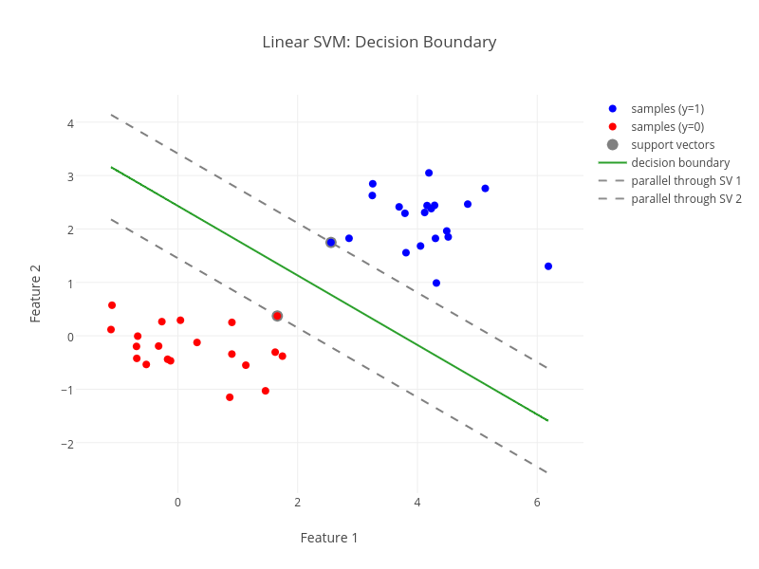
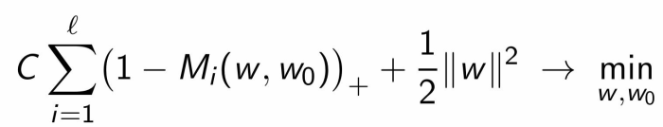

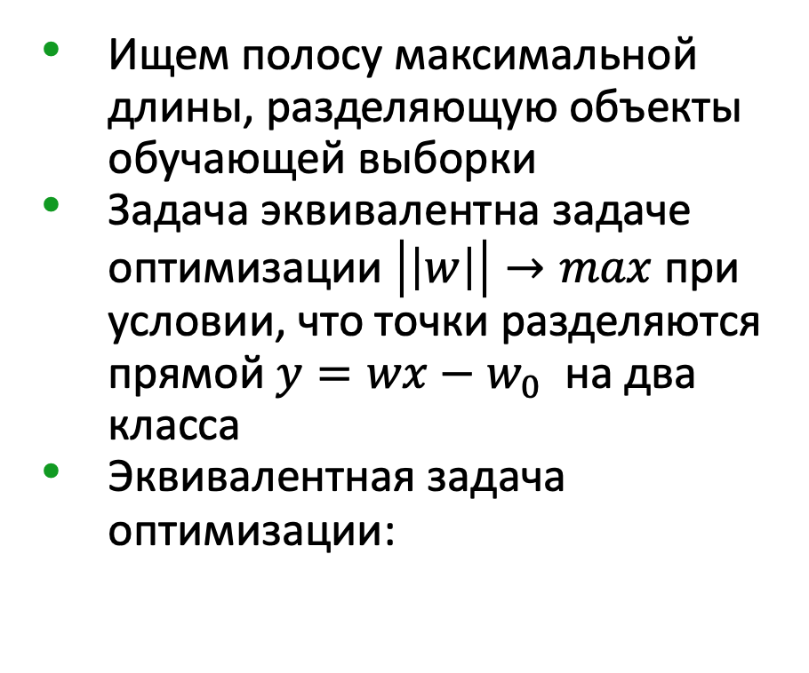
Пример: SVM — Support Vector Machine
Ищем полосу максимальной длины, разделяющую объекты обучающей выборки
Задача эквивалентна задаче оптимизации $\left|\left|w\right|\right|→max$ при условии, что точки разделяются прямой $y=wx−w_{0}$ на два класса
Эквивалентная задача оптимизации:

Slide 50
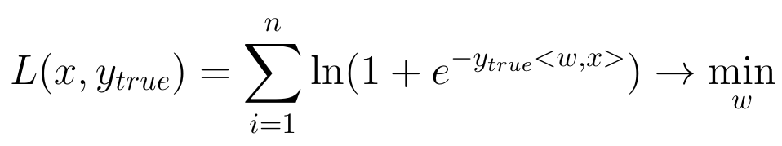
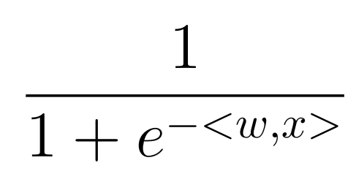
Пример: логистическая регрессия
Задача классификации, а не регрессии
Предсказываем вероятности попадания в класс 1 против класса -1
Минимизируем функцию потерь
Величина интерпретируется как вероятность попадания объекта x в класс 1
Классификация проводится по формуле y(x) = sign(<w, x>)

Slide 51
Метрики в задаче регрессии
MSE (Mean Square Error): MSE(y_{true}, y_{predicted}) = (y_{true} - y_{predicted})² Легко оптимизировать, сложнее интерпретировать
MAE (Mean Absolute Error): MAE(y_{true}, y_{predicted}) = |y_{true} - y_{predicted}| Легко интерпретировать, но сложно оптимизировать
R² — коэффициент детерминации: R²(y_{true}, y_{predicted}) = 1 - MSE / Dy_{true} У хороших моделей близок к 1, у не очень хороших близок к 0. Если R² < 0, то модель “очень плохая”.
Несимметричные функции потерь За “недостачу” штрафуют сильнее, чем за “избыток”

Slide 52
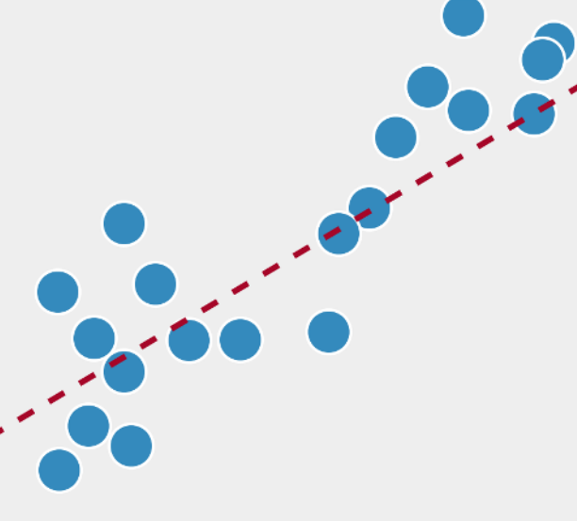
Пример: линейная регрессия
Ищем алгоритм a в классе линейных алгоритмов: y_{predicted} = a(x) = <w, x> - w₀
Настраиваем веса w, w₀ так, чтобы минимизировать MSE: (y_{predicted} - y_{true})² → min
Итоговая задача оптимизации: (<w, x> - w₀ - y_{true})² → min

Slide 53





